Slide 1
Presentazione della Società aprile 2016
1

Slide 2
Indice
Profilo dell’azienda
  Cenni Storici, Assetto Societario, Profilo Operativo (il territorio, l’organigramma, , i volumi e i ricavi, le risorse umane)
I risultati economici e patrimoniali
  Le principali grandezze economi e finanziarie della società, Il sistema di monitoraggio e controllo, Il conto economico, i ricavi, i costi, Lo stato patrimoniale, il finanziamento delle immobilizzazioni, i debiti verso i comuni per il rimborso delle rate di mutuo
Il modello gestionale e la corporate governance della società
  L’organigramma, la governance
La gestione del SII nell’AATO1 Toscana
  L’affidamento «in house», La Convenzione
Il Piano di ambito e gli investimenti
Il Piano Economico e Finanziario (PEF)
2

Slide 3
Profilo dell’azienda
3

Slide 4
Cenni storici
GAIA S.p.A. è un’impresa a capitale interamente pubblico, costituita nell’ottobre 2004, con lo scopo di gestire il Servizio Idrico Integrato nell’Ambito (L. 36/94, successivamente D.lgs 152/2006) Territoriale ATO N.1 “Toscana Nord”.
La società ha la sede legale in Marina Pietrasanta (LU) via G.Donizetti, 16, la sede commerciale è a Pietrasanta (LU) via Aurelia 47, oltre ad altre sedi territoriali (Carrara, Gallicano, Massa, Aulla, Pontremoli e San Marcello).
La società deriva dalla fusione di preesistenti operatori, che avevano gestito il servizio idrico nel territorio dell’AATO n.1 :
  SEA Acque S.p.A., che operava nel Comune di Viareggio
  VEA S.p.A., che operava nei Comuni (6) di: Camaiore, Forte dei Marmi, Massarosa, Pietrasanta, Serravezza e Stazzema
  AMIA S.p.A., che operava nei Comuni (3), di Carrara, Fivizzano e Montignoso
  SE.Ve.Ra. Acque Srl, che operava nei Comuni (12) della Garfagnana
  I servizi in economia di 22 Comuni
L’affidamento del SII a partire dal 2005 al 2029 (delibera n.19 del 25/11/2004 e n.37 del 27/12/2007) per una periodo di 25 anni, successivamente (2011) esteso a 30 anni, fino al 2034.
4

Slide 5
Profilo operativo - L’assetto societario
Il capitale sociale, pari a Euro 16,6 Mln, è attualmente suddiviso come segue:
L’assetto societario evidenzia che quasi l’80% del capitale è detenuto dai primi 5 comuni
5

Slide 6
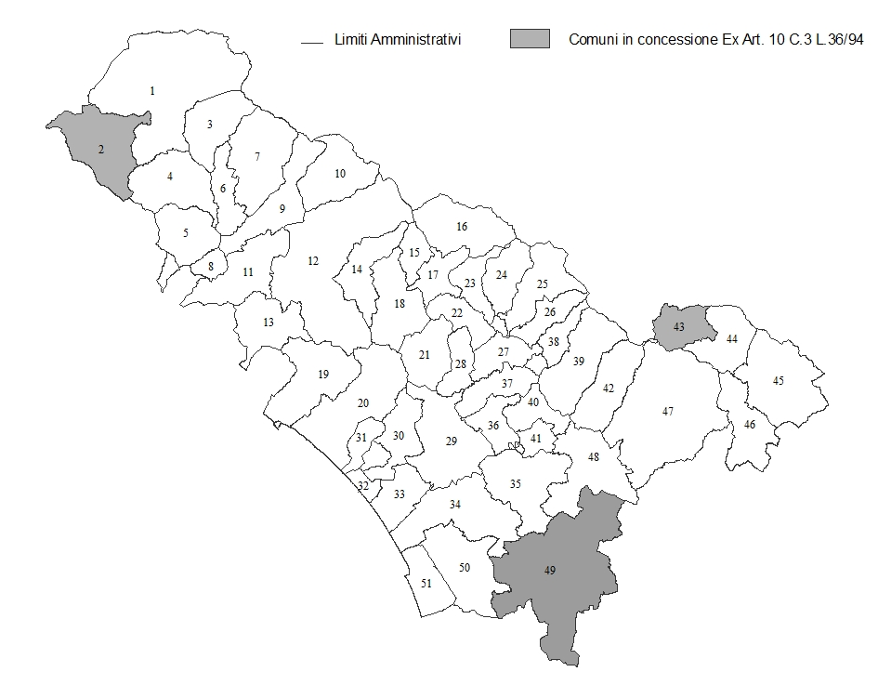
Profilo operativo – Il Territorio
GAIA gestisce il Servizio Idrico Integrato nell’Ambito Territoriale ATO N.1 “Toscana Nord”, che si estende dal confine con la Liguria e l’Emilia Romagna fino a comprendere la Piana di Lucca per un a superficie totale di 2.883 Kmq all’interno della quale sono presenti 51 comuni appartenenti a 3 province diverse: Lucca, Massa-Carrara e Pistoia.
GAIA gestisce le attività del SII in 46 Comuni, area che comprende gran parte dei Comuni della Provincia di Lucca (Garfagnana, Media Valle del Serchio e Versilia), tre Comuni della Val di Lima nella Provincia di Pistoia e la maggior parte dei Comuni della Provincia di Massa, per un totale di oltre 2.500 Kmq, in cui si contano circa 445.000 abitanti serviti ed oltre 250.000 Utenti.
La rete acquedotto ha una lunghezza totale di quasi 5.000 Km (4.866 Km) e la rete fognaria di quasi 2.000 Km (1.871 Km), mentre gli impianti di depurazione sono circa 500 (498). I volumi fatturati oscillano mediamente tra i 28-30 mln di mc.
Il servizio idrico nel comune di Lucca è gestito da una società mista, Geal SpA

Slide 7
Profilo operativo - I volumi e i ricavi
I volumi di acqua fatturata
  I volumi di acqua fatturata nel 2014 sono stati pari a 30,4 mln di m3 mentre nel 2015 sono stati pari a 29,6 mln di m3
  Nel periodo 2005-2011 i volumi sono diminuiti di circa 2,5 mln di m3, pari al 12%
  Dal 2012 sono entrate nuove gestioni e i volumi si sono assestati su circa 30,4 mln di m3
I ricavi del servizio idrico integrato
  I ricavi del servizio idrico integrato sono passati da 44,8 mln del 2005 ai 74,5 mln del 2014 (+ 66%)
  I ricavi del servizio idrico integrato sono regolati dal sistema tariffario (MTI – AEEGSI) e sono soggetti a conguaglio rispetto al Volume dei Ricavi Garantiti (VRG)
  Nel sistema di building block, i ricavi tengono conto dei costi di gestione e dei costi d’investimento (ammortamenti ,oneri finanziari e oneri fiscali)

Slide 8
Profilo operativo - Le risorse umane
I dipendenti al 31.12.2015 sono 464
Il numero di utenti per dipendente è pari a 546.
L’86% dei dipendenti sono uomini
Quasi il 40 % dei dipendenti ha un’età inferiore ai 45 anni e il 23% ha un’età compresa fra i 56 e i 65 anni
8

Slide 9
Risultati economici e patrimoniali
9

Slide 10
Le principali grandezze economiche e finanziarie della società
L’evoluzione delle grandezze economiche e finanziarie dal 2005 (anno dell’affidamento), al 2015
  I ricavi sono passati da 50 ml a 90,4 milioni (+71,2%)
  L’EBITDA, ovvero il Margine Operativo Lordo è passato da 4,8 a 25,2 milioni (+364%)
  L’EBITDA sui ricavi è passato dal 10% (2005) al 26% (2015)
  L’utile ante imposte è passato da 1,7 a 2,8 milioni (+65%)
  Il Cash Flow, ovvero l’autofinanziamento è passato da 2,6 a 17,6 milioni (+577%)
Questi risultati sono frutto, da una parte del costante processo di riduzione dei costi e dall’altro (2012) dell’introduzione del nuovo sistema tariffario

Slide 11
Il sistema di monitoraggio e controllo
La società ha definito fin dal 2009 un sistema di monitoraggio e controllo dei principali aspetti economici e finanziari della gestione
  La fatturazione: programmazione delle bollettazioni, verifica delle bollettazioni (flussi di cassa), verifica delle bollettazioni con i ricavi previsti dal Piano di Ambito (ricavi, articolazione tariffaria, conguagli)
  La morosità e i tempi di pagamento: analisi del recupero della morosità, monitoraggio e analisi dei tempi di pagamento delle bollette
  Budget e controllo di gestione: Master budget: budget economico, budget degli investimenti, budget dei flussi di cassa, report mensile, procedura di gestione del budget.
  Bilancio: Relazioni trimestrali
  Piano strategico: mappa strategica, obiettivi, indicatori, Balanced Scorecard (BSC), rendicontazione trimestrale
Attraverso questi documenti e questi report, si possono osservare tempestivamente gli scostamenti e definire gli interventi necessari al riallineamento
11

Slide 12
Il conto economico
L’evoluzione del conto economico negli esercizi 2005-2015
  La riduzione dei costi operativi; Gli ammortamenti riportati ad aliquote ordinarie a decorrere dal 2009; Il miglioramento del MOL
12

Slide 13
L’analisi dei costi della società
Il Piano di riorganizzazione si è concentrato in primo luogo, oltre che sulla struttura organizzativa, sul contenimento dei costi operativi per allinearli a quelli riconosciuti in tariffa
E’ stato strutturato il controllo di gestione con report mensili per consentire il monitoraggio e l’intervento tempestivo sui costi (a decorrere dal 2009)
Si è introdotta la redazione di bilanci trimestrali per affinare il monitoraggio e migliorare il controllo sia da parte della struttura amministrativa sia della Direzione
Oltre al contenimento dei costi operativi, sono state definite nuove procedure per le capitalizzazioni dei costi sia interni che esterni (2010)
Si sono ripristinate le aliquote di ammortamento ai valori precedenti ( dal 2010), con un aumento più che compensato dalla riduzione degli altri costi operativi
L’adeguamento delle aliquote e il contemporaneo contenimento dei costi operativi, hanno consentito di generare un maggior flusso di autofinanziamento da costi non monetari (da 5,9 a 17,6 milioni)

Slide 14
L’analisi dei costi della società
Affidamento |  | Riduzione aliquote |  | Piano riorganizzazione | Aumento quote ammortamento | Gara scelta socio privato | Metodo tariffario AEEG | Nuovi comuni: Pontremoli (6)
 |  |  |  | Riduzione costi | Relazioni trimestrali |  | Nuovi comuni: Aulla, Tresana, Podenzana (9)
 |  |  |  | Report Controllo Gestione | Regole capitalizzazioni |  | Nuovi comuni: Massa (3)

Slide 15
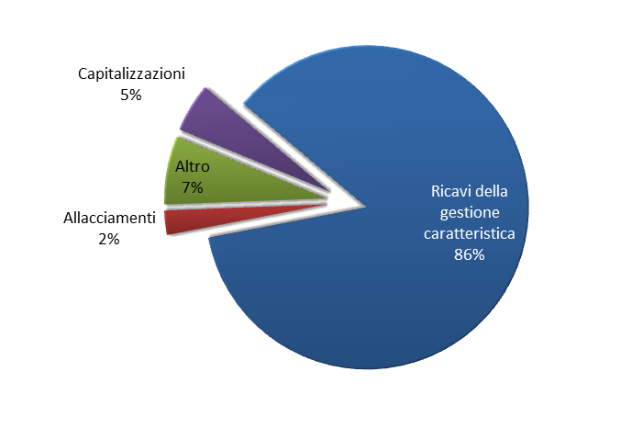
I ricavi
I ricavi 2015 di Gaia derivano da:
  Ricavi garantiti PdA circa 78 mln
  Allacciamenti ( attività liberalizzata) circa 2,2 mln
  Altri ricavi 6,2 mln
  Incrementi immobilizzazioni per lavori interni 4,4mln
La Fatturazione:
  Dei ricavi garantiti avviene con cadenza trimestrale
  Degli allacciamenti è « finanziariamente anticipata» rispetto all’esecuzione dell’allaccio
% Media degli incassi (2014):
  Il 58% alla scadenza, il 18% dopo 30 gg, 3% dopo 60 gg, 6% dopo 180 etc
  Morosità del 4% dopo 24 mesi
15

Slide 16
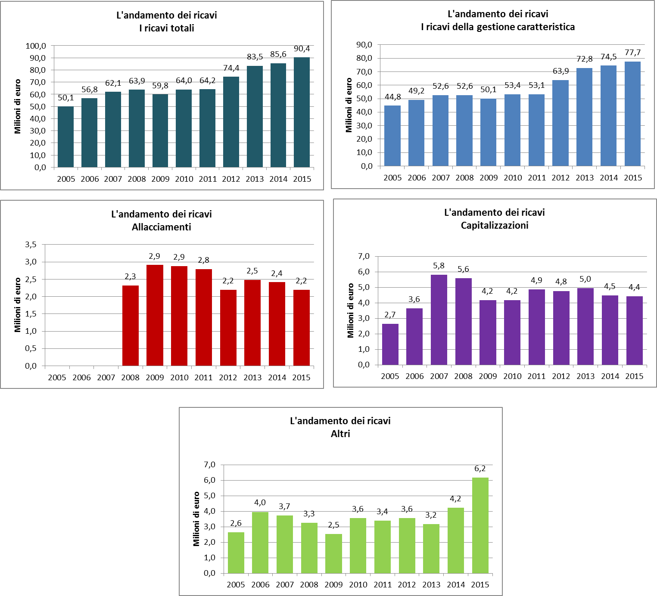
I ricavi – l’evoluzione
I ricavi totali sono passati da 50,1 mln del 2005 a 90,4 mln del 2015.
I ricavi per allacciamenti (2%) hanno subito nel tempo una diminuzione sia in termini numerici sia in termini economici legati, probabilmente, alla contrazione dell’attività edilizia (da € 2,9 mln del 2009 ad € 2,2 mln del 2015).
Le capitalizzazioni (5%) hanno avuto un picco nel 2007 (5,8 mln) per poi assestarsi intorno ai 4,4 mln nel 2015. Nel 2010 la società ha introdotto una accurata regolamentazione delle capitalizzazioni.
Gli altri ricavi (7%) in particolare risentono dell’andamento di alcune voci quali i rimborsi spese per recupero crediti.

Slide 17
I costi
I principali costi di gestione:
GAIA ad oggi realizza internamente il 35% degli investimenti
17

Slide 18
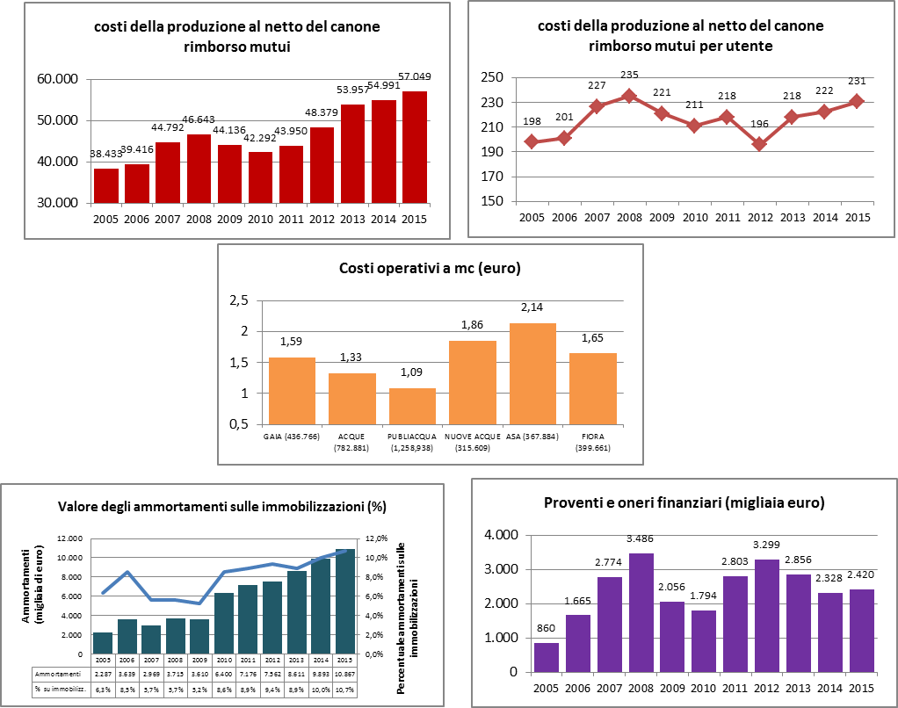
Andamento costi della produzione, costi operativi, ammortamenti e oneri finanziari
L’andamento dei costi della produzione (acquisto beni e servizi, godimento beni di terzi e del personale)
I costi della produzione unitari (per utente)
  L’andamento dei costi della produzione è strettamente legato sia all’azione di contenimento dei costi (diminuzione) sia all’ingresso di nuovi comuni nella gestione diretta del S.I.I. (2012-2013)
I costi operativi ( dati bilancio 2013) di alcune società del settore: comparazione dei costi unitari a mc
  Se confrontiamo i costi operativi unitari per gestore, la nostra società (1,59) ha i costi più bassi delle imprese della stessa dimensione: Nuove Acque (1,86), ASA (2,14) e Acquedotto del Fiora (1,65).
Gli ammortamenti
  sono stati rilevati sulla base delle aliquote fiscali vigenti e a decorrere dal 2010 sulla base della vita utile dei beni (stimata dalla Direzione Tecnica)
Gli oneri finanziari
  sono legati alle condizioni/tassi d’interesse applicati dalle banche sia sui mutui in essere sia sugli affidamenti concessi (scoperto di conto ed anticipi fatture)

Slide 19
Lo stato patrimoniale
 | 2005 | 2006 | 2007 | 2008 | 2009 | 2010 | 2011 | 2012 | 2013 | 2014 | 2015
Immobilizzazioni | 38,472 | 45,153 | 55,097 | 67,892 | 74,546 | 81,820 | 89,213 | 102,419 | 110,631 | 116,003 | 116,676
Immobilizzazioni al netto dei contributi a fondo perduto | 36,069 | 42,666 | 52,385 | 65,640 | 68,773 | 74,640 | 80,395 | 91,975 | 96,628 | 99,291 | 101,292
Crediti per bollette da emettere AIT |  | 9,731 | 19,740 | 33,347 | 49,140 | 46,417 | 47,552 | 47,581 | 61,408 | 57,621 | 62,190
Attivo circolante | 41,334 | 46,870 | 49,028 | 50,336 | 45,630 | 50,833 | 50,911 | 61,327 | 59,401 | 67,557 | 65,650
Totale impieghi | 79,806 | 101,754 | 123,865 | 151,575 | 169,316 | 179,070 | 187,676 | 211,327 | 231,440 | 241,181 | 244,516
Mezzi propri | 1,859 | 2,066 | 2,125 | 2,145 | 15,263 | 16,791 | 16,825 | 17,830 | 18,139 | 18,356 | 19,325
Passività consolidate | 19,223 | 19,782 | 22,410 | 22,992 | 22,872 | 25,630 | 25,412 | 30,317 | 33,156 | 59,351 | 55,842
Mezzi propri e passività consolidate | 21,082 | 21,848 | 24,535 | 25,137 | 38,135 | 42,421 | 42,237 | 48,147 | 51,295 | 77,707 | 75,167
Risconti | 2,403 | 2,487 | 2,712 | 2,252 | 5,773 | 7,180 | 8,818 | 10,444 | 14,003 | 15,901 | 15,383
Debiti perrimborsi rate di mutuo | 7,702 | 17,511 | 27,260 | 39,583 | 53,141 | 52,821 | 58,536 | 61,237 | 69,616 | 74,435 | 67,516
Passività correnti | 48,619 | 59,908 | 69,358 | 84,603 | 72,266 | 76,700 | 78,085 | 91,499 | 96,526 | 73,138 | 86,449
Totale fonti | 79,806 | 101,754 | 123,865 | 151,575 | 169,315 | 179,122 | 187,676 | 211,327 | 231,440 | 241,181 | 244,516
Grado di copertura dell'attivo fisso con i mezzi propri | 5% | 5% | 4% | 3% | 22% | 22% | 21% | 19% | 19% | 18% | 19%
Grado di copertura dell'attivo fisso con mezzi durevoli | 58% | 51% | 47% | 38% | 55% | 57% | 53% | 52% | 53% | 78% | 74%

Slide 20
Lo stato patrimoniale – composizione delle immobilizzazioni
Dalla lettura dei dati emergono chiaramente due aspetti fondamentali che caratterizzano il S.I.I.:
  a) la necessità di procedere alla sostituzione delle infrastrutture (impianti e condutture) date in uso dai Comuni e/o ex gestori in quanto giunti al termine della loro vita utile;
  b) dotare tutto il territorio servito di impianti di fognatura e di depurazione adeguati.
Da quanto sopra discende la necessità di reperire ingenti disponibilità finanziarie per garantire sia gli standard qualitativi del servizio previsti nella convenzione sottoscritta tra la società e l’AIT, sia il raggiungimento degli investimenti totali previsti nel Piano d’Ambito dal 2005 al termine dell’affidamento (2034) paria ad oltre € 450 mln.

Slide 21
Lo stato patrimoniale – composizione dei crediti nel capitale circolante
Dalla composizione dei crediti si rileva la crescente incidenza percentuale che nel corso degli anni ha assunto il credito verso gli utenti per conguagli tariffari da fatturare. La posta rappresenta il credito maturato dalla società dato dalla differenza tra i ricavi previsti nel Piano d’Ambito (ora VRG) ed i ricavi realmente fatturati agli utenti.
A fronte di questo credito maturato (entrata finanziaria non realizzata) la società ha maturato un debito quasi di pari importo nei confronti dei Comuni soci e non soci per rate mutui.
L’AIT, preso atto di questa delicata situazione ha provveduto a deliberare un piano di fatturazione dei crediti per conguagli tariffari correlandolo al corrispondente piano di rientro del debito per rate mutui che si articola dal 2015 al 2022.

Slide 22
Lo stato patrimoniale – composizione dei debiti nel capitale circolante
L’andamento del debito verso le banche risente sia degli affidamenti a breve concessi sia dai finanziamenti a medio lungo termine che la società ha ottenuto nel corso dei vari esercizi. Dal bilancio 2008 fino al bilancio chiuso al 31.12.2013 la società ha provveduto a finanziare una parte degli investimenti attraverso la sottoscrizione di un prestito di € 30 mln (con durata di 18 mesi meno un giorno) rinnovato di volta in volta.
Il debito verso controllanti è composto principalmente dal debito per rate mutui. Il costo in oggetto deve trovare copertura con la tariffa (leggi ricavi) applicata agli utenti. Il mancato raggiungimento del VRG (prima ricavi previsti nel Piano d’Ambito) non ha permesso il pagamento, se non in misura parziale, di quanto maturato nel corso degli anni 2006-2015. Per ulteriori dettagli si rimanda al commento delle voce dei crediti del circolante.

Slide 23
Lo stato patrimoniale – composizione dell’indebitamento finanziario
Il grafico rileva la composizione del debito a breve ed a lungo termine verso le banche e delle passività consolidate.
La società ha finanziato gli investimenti realizzati fino a d oggi anche attraverso l’uso di risorse finanziarie a breve termine (leggi scoperto di conto corrente ed aumento dei giorni medi di pagamento verso i fornitori) .
Questo squilibrio finanziario tra fonti ed impieghi, che hanno una durata diversa, è stato parzialmente superato con erogazione del finanziamento di € 30 mln avvenuto a dicembre 2014.

Slide 24
Lo stato patrimoniale – il patrimonio netto
La composizione di questa voce evidenzia tre aspetti significativi:
  la società è stato ‘capitalizzata’, in due tappe, la prima al momento della costituzione, la seconda, la capitalizzazione maggiore, nel 2009;
  il Patrimonio Netto copre una parte degli investimenti (immobilizzazioni materiali ed immateriali). Al 31.12.2015 la percentuale di copertura degli investimenti con il Patrimonio Netto è del 17%;

Slide 25
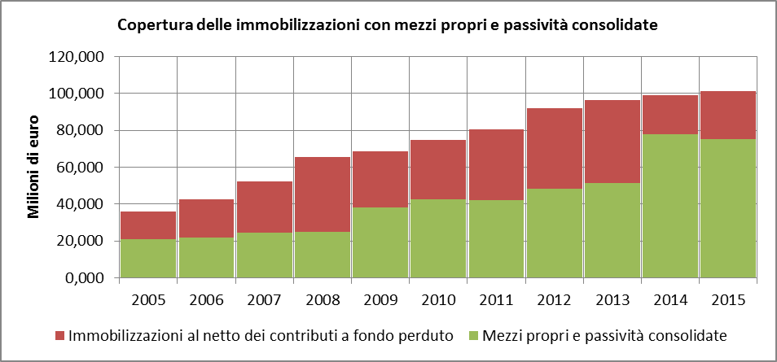
Lo stato patrimoniale – Il finanziamento delle immobilizzazioni
Il finanziamento delle immobilizzazioni
  La società nasce con mezzi finanziari inadeguati rispetto agli investimenti.
  Una delle criticità strutturali della società è quella di aver realizzato gli investimenti con fonti finanziarie non adeguate sotto il profilo della scadenza/rientro temporale
  L’operazione di riequilibrio si è sviluppata, seppur parzialmente, con l’aumento di capitale (2009-2010) e con il recente finanziamento di 30 milioni (2014)
  il rapporto fra i mezzi propri e le passività consolidate rispetto alle immobilizzazioni ha toccato il valore più basso nel 2008 (0,35) per risalire nel 2010 (0,57) e arrivare nel 2015 a 0,74.

Slide 26
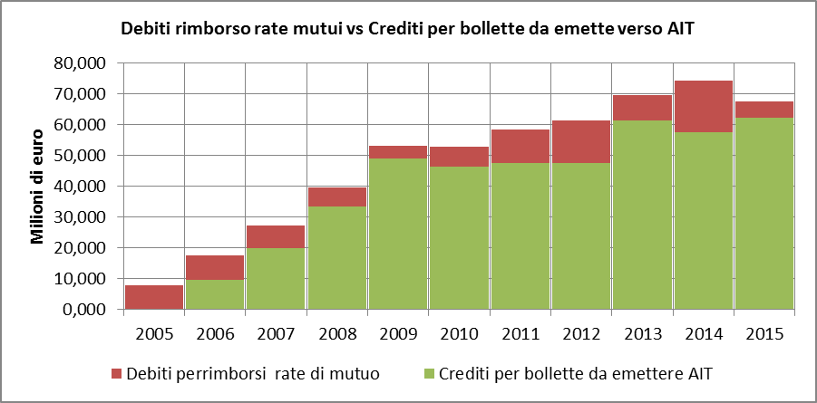
Lo stato patrimoniale – I crediti per conguagli tariffari e i debiti verso i comuni per le rate di mutuo
I debiti verso i comuni per le rate di mutuo e i crediti per bollette da emettere
  Nel corso dei primi anni di gestione del servizio idrico integrato (2005-11), gli adeguamenti tariffari previsti non sono stati tempestivi e la tariffa non ha generato i ricavi necessari a coprire i costi autorizzati per un ammontare di circa 42 mln di euro
  Al mancato adeguamento tariffario si è aggiunta una contrazione dei volumi complessivi consumati dagli utenti che negli anni 2012-2014 ha portato a generare ricavi inferiori a quelli previsti dalla tariffa per circa 27 milioni di euro
  Nel complesso, al 31.12.2014, i conguagli complessivi ammontano a circa 67 milioni di euro
L’AIT ha stabilito con la delibera di approvazione del Piano Economico e Finanziario (Delibera del 22/2015 del luglio 2015), di riconoscere al gestore il recupero dei conguagli tariffari (€ 67 mln), distribuendoli in 8 anni, con l’obbligo per il gestore di versare l’introito di tutti i conguagli fatturati ai comuni in proporzione al debito maturato per il rimborso delle rate di mutuo
Contemporaneamente, ha stabilito che il debito della società verso i comuni per questi importi sia esigibile (leggi pagabile) negli anni previsti dalla stessa deliberazione (2015-2021)

Slide 27
Il rating: gli indicatori finanziari di Gaia spa nella metodologia Moody’s (2005-2015)

Slide 28
Il rating: gli indicatori finanziari di Gaia spa nella metodologia Moody’s (2005-2015)

Slide 29
Il modello gestionale e la corporate governance
29

Slide 30
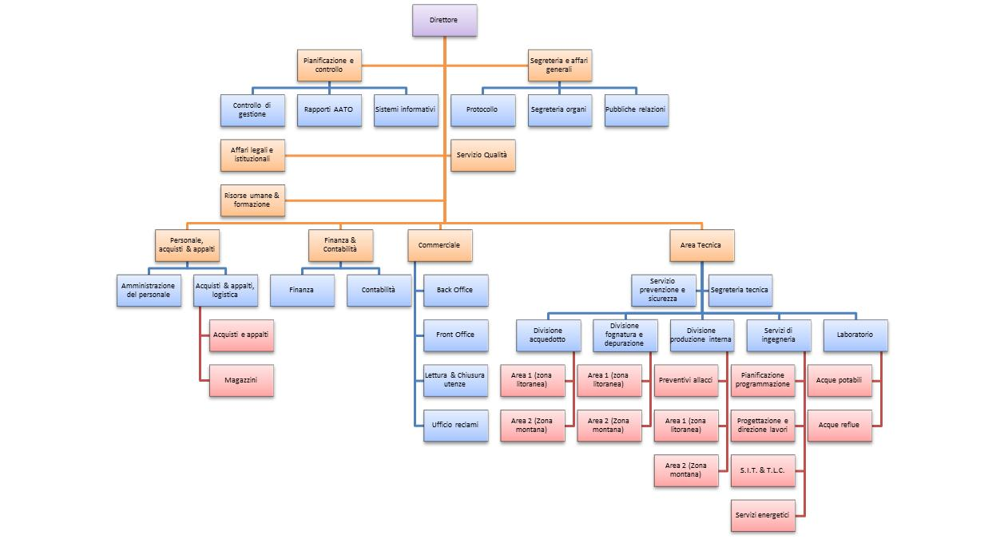
Profilo operativo – L’Organigramma
30

Slide 31
La governance (1/2)
La governance della Società è costituita dallo Statuto.
Sono organi della Società: l’Assemblea dei soci, Il Consiglio di Amministrazione, il Presidente e il Vice Presidente, il Collegio Sindacale. L’Assemblea dei Soci: l’Assemblea ordinaria e straordinaria, sia in prima che in seconda convocazione, è validamente costituita e delibera con le maggioranze previste dagli art. 2368 e 2369 del Codice Civile.
Il Consiglio di Amministrazione è investito dei poteri per la gestione ordinaria e straordinaria della Società.
Sono comunque di competenza del Consiglio di Amministrazione e non sono delegabili i poteri relativi a: i) approvazione degli atti di programmazione, dei piani operativi annuali, dei piani di investimento e di quelli di assunzione del personale sulla base degli orientamenti definiti dal documento previsto dalla lett. A) dell'art. 7-bis; ii) eventuali variazioni dello statuto da proporre all'Assemblea; iii) alienazione, compravendita e permute di beni immobili e brevetti; iv) prestazioni di garanzie, fideiussioni e concessione di prestiti; v) assunzione di mutui; vi) nomina del Direttore Generale; vii) gradimento per il trasferimento delle azioni e dei diritti connessi a terzi enti pubblici locali non soci; viii) eventuale nomina di procuratori legali per determinati atti o categorie di atti, prefissandone i limiti e le competenze; ix) redazione del bilancio ed allegati di legge; x) redazione, presentazione e discussione dei documenti previsti dal presente statuto per consentire ai soci il controllo analogo di cui al precedente art. 7bis.
31

Slide 32
La governance (2/2)
Lo Statuto della Società è stato modificato nel 2009
Le modifiche hanno riguardato principalmente l’oggetto sociale e la struttura di governance. In particolare le modifiche della governance hanno introdotto procedure e organismi che hanno il compito di assicurare il controllo “analogo” da parte dei Comuni soci.
I due organismi, creati in ossequio alle normative relative alla struttura di governance c.d. dell’in house providing, sono: 1) l’Organismo di Coordinamento Intercomunale, costituito ai sensi dell’art. 7 bis dello statuto, presieduto dal Comune di Viareggio, 2) la Commissione di Controllo Analogo formata da 10 componenti rappresentanti i Soci. I membri della Commissione vengono confermati o rinnovati ogni tre anni e immediatamente sostituiti in caso di cessazione, anche anticipata, dall’incarico.
Nel luglio del 2012 il CdA di Gaia S.p.A. ha deliberato l’adozione del Codice di comportamento etico e del Modello Organizzativo ai sensi del D. Lgs. 231/2001, per improntare a correttezza, lealtà e trasparenza i comportamenti e i rapporti sia interni che esterni all’azienda.
Sempre in attuazione di quanto previsto dal decreto, il Consiglio di Amministrazione della Società ha nominato l’Organismo di Vigilanza, composto da tre membri. Nel corso del 2012 l'attività dell'OdV è stata dedicata soprattutto alla messa a punto del modello organizzativo ex D. Lgs.231/2001 attraverso la mappatura e l'individuazione delle attività sensibili.
32

Slide 33
La gestione del SII nell’AATO1 Toscana
33

Slide 34
L’Affidamento
L’AATO delibera, inizialmente, l’affidamento (25 anni) della gestione del S.I.I. a GAIA SpA, costituita nel 2004. Viene fatto l’affidamento diretto ad una società interamente pubblica con l’obbligo di indire la gara per selezionare di uno o più soci privati.
Successivamente, nel 2007, l’AATO conferma l’affidamento, ma riduce il territorio dei comuni serviti, escludendo il comune di Lucca.
La società avvia la procedura per la selezione del socio privato nel luglio del 2010, che viene sospesa nel giugno del 2011, dopo gli esiti del referendum.
L’AATO, nel settembre e successivamente nel dicembre del 2011, delibera una modifica all’affidamento, scegliendo la forma di gestione della società interamente pubblica (in house), allungando il periodo di affidamento da 25 a 30 anni
34

Slide 35
La Convenzione di Affidamento
La convenzione di affidamento è stata oggetto di una profonda revisione
L’AATO, insieme alla società e agli advisor legali (Studio Orrick) del precedente pool per il finanziamento strutturato, ha riscritto il testo della convenzione
Il nuovo testo contiene una distribuzione dei rischi che il nuovo advisor legale (Gianni, Origoni, Grippo, Cappelli & Partners) ritiene coerente con le esigenze dei finanziamenti strutturati
35

Slide 36
Il Piano di ambito e gli investimenti
36

Slide 37
Il Piano degli investimenti (1/3)
L’ingegneria e la pianificazione:
  L’istituzione nella sezione dell’ingegneria di un ufficio pianificazione (risorse idriche, livelli di servizio, infrastrutture)
Il completamento della ricognizione delle infrastrutture
  La ricognizione di reti , impianti e opere, digitalizzazione in un sistema informativo territoriale;
Il nuovo Piano degli investimenti nel Piano di ambito
  L’aggiornamento del Piano degli investimenti alla luce del completamento della ricognizione, della revisione dei grandi progetti e delle prime valutazioni (asset management) delle sostituzioni
L’avvio del programma di asset management, la valutazione dello stato delle infrastrutture, il programma delle sostituzioni:
  Il completamento della ricognizione, la gerarchizzazione degli asset, gli algoritmi dell’asset management (rischio fallanza, importanza, costo), la programmazione della manutenzione, la programmazione delle sostituzioni
37

Slide 38
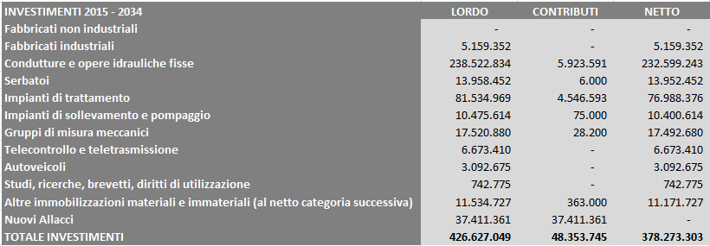
Piano degli investimenti (2/3)
Lo sviluppo degli investimenti previsti dal nuovo Piano di Ambito, valori inflazionati
(Deliberazione n. 15/2015 del 11 maggio 2015 ‘Approvazione delle proposte della Conferenza territoriale n. 1 Toscana Nord di rimodulazione del Programma degli Interventi e di definizione del Piano di rientro dei debiti verso i Comuni per il Gestore GAIA S.p.A.’)
38

Slide 39
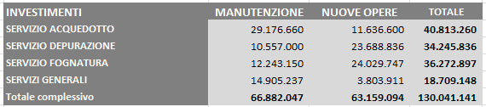
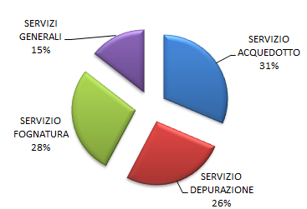
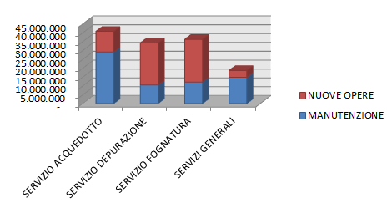
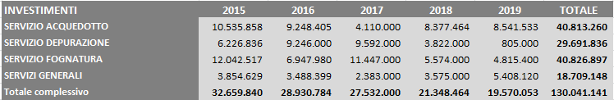
Piano degli investimenti(3/3)
PIANO DEGLI INTERVENTI 2015 - 2019
Deliberazione n. 15/2015 del 11 maggio 2015 ‘Approvazione delle proposte della Conferenza territoriale n. 1 Toscana Nord di rimodulazione del Programma degli Interventi e di definizione del Piano di rientro dei debiti verso i Comuni per il Gestore GAIA S.p.A.’
39

Slide 40
Il Piano Economico e Finanziario (PEF)
40

Slide 41
Il Piano economico e finanziario
Lo Stato Patrimoniale
Lo Stato Patrimoniale è sviluppato a partire dal consuntivo della società del 31.12.2014
Importante osservare l’andamento delle seguenti voci:
Voci | Importi | Stata Patrimoniale prospettico
Crediti vs regolazione (mancati ricavi tariffari) | 63,2 mln | L’importo si azzera nel 2022, al termine del recupero dei conguagli
Debito vs comuni | 75,8 mln | L’importo si azzera nel 2023, a conclusione del piano di rientro legato al recupero dei crediti vs la regolazione
Debito vs fornitori scaduti | 21,2 mln | L’importo si azzera con l’erogazione del finanziamento
Debiti verso banche | 48,6 mln ( = 37 mln a m/l termine + 11,6 scoperto di c/c) | L’importo si azzera con l’erogazione del nuovo finanziamento, che chiude i precedenti finanziamenti consolidandoli nel nuovo

Slide 42
Il Piano economico e finanziario
Il Rendiconto Finanziario
Il prospetto di Rendiconto Finanziario contiene la previsione dei flussi di cassa (entrate/uscite) che modificano le voci dello stato patrimoniale
Oltre a quelle relative allo stock al 31.12.2014, già viste nella slide precedente, si sottolinea che è previsto:
  Pagamento a scadenza delle rate mutui ai comuni di competenza del 2015 e anni successivi;
  Pagamento dei fornitori a 120 gg anziché a 180 gg
  Erogazione e rimborso di un finanziamento strutturato, di cui entriamo nel merito nelle prossime slide

Slide 43
Il Piano economico e finanziario
Le condizioni del Finanziamento
Il PEF è simulato con le seguenti condizioni di finanziamento, indicate dagli attuali advisor:
Voce | PEF aggiornato
Tipo rata | Rimborso definito in base al DSCR obiettivo
Tasso | 5% + euribor
DSCR Ovvero (entrate – uscite) / rata annuale da rimborsare | 1,3
Up front fee Ovvero commissione una tantum che spetta alle banche all’avvio del finanziamento | 2,5% (dell’importo del finanziamento)
Agency fee | 50.000 all’anno
DSRA Ovvero importo che ogni anno la società deve disporre su un conto vincolato | 50% della rata annuale
Copertura hedging Ovvero livello di copertura su rischio andamento tassi | 70%

Slide 44
Il Piano economico e finanziario
L’importo del finanziamento
La simulazione che conduce all’equilibrio economico finanziario ai fini AEEGSI restituisce i seguenti risultati:
Voce | Valore
Finanziamento necessario | 163 mln
Periodo di tiraggio | 2015-2022
Periodo di rimborso | 2024-2034
Il finanziamento si estingue entro la scadenza dell'affidamento (art.6.2 del.643/2013)? | SI
Il finanziamento presenta le caratteristiche di bancabilità richieste dagli istituti di credito? | NO (sono presenti buone caratteristiche ma sono ancora necessari aggiustamenti)

Slide 45
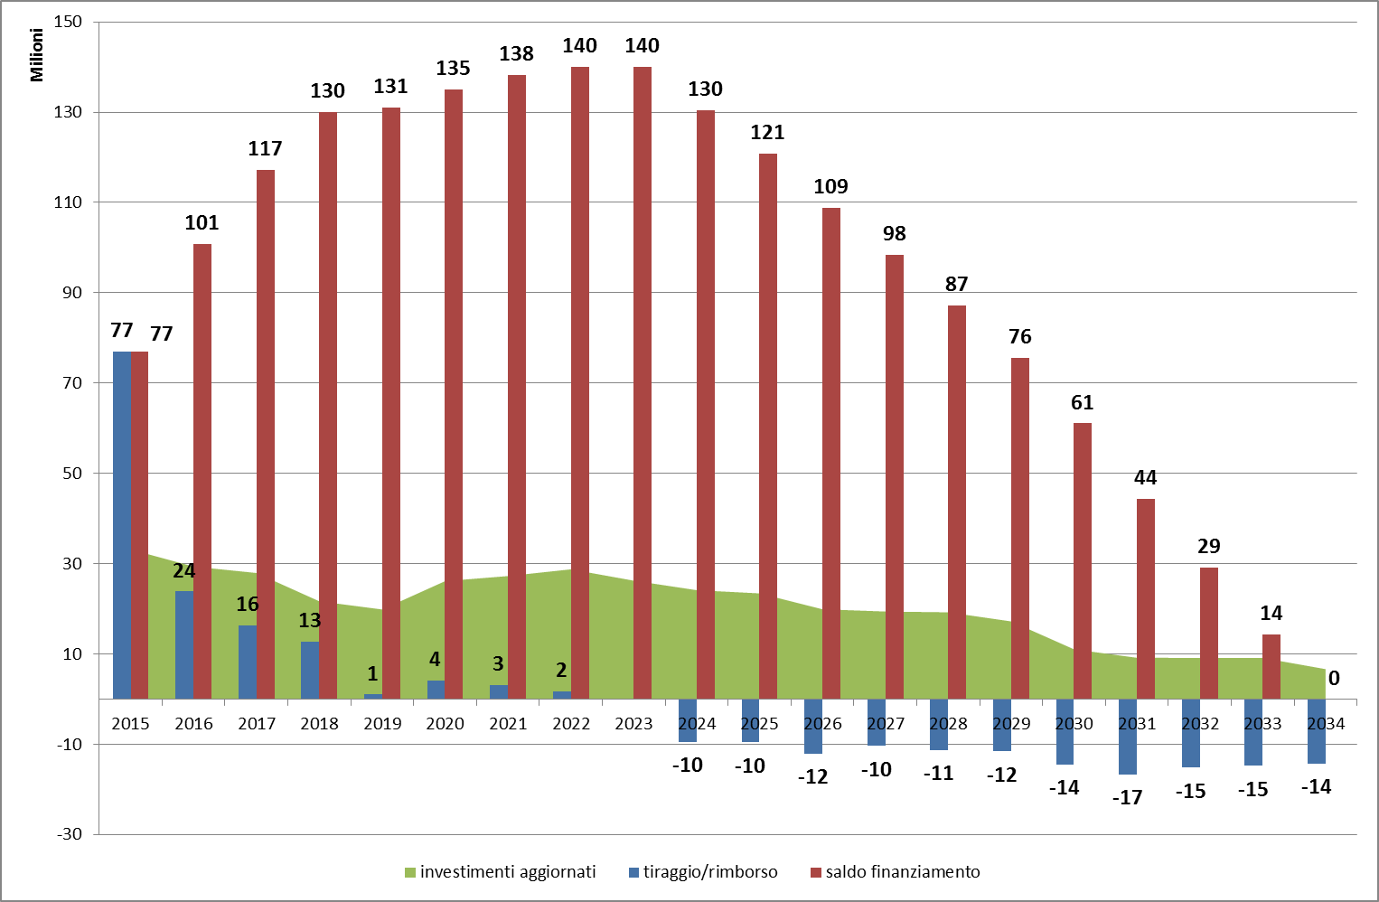
Il Piano economico e finanziario Le criticità del finanziamento
Il grafico mostra il tiraggio e il rimborso (blu), l’ammontare del finanziamento (rosso) e gli investimenti da realizzare (area verde).
Le criticità per la finanziabilità

Slide 46
Il Piano economico e finanziario
Il PEF proposto è in equilibrio economico finanziario e presenta caratteristiche che, con alcune variazioni (riduzione investimenti, riduzione tiraggio e anticipo rimborso) che verranno approvate nella prossima assemblea dell’AIT, lo rendono potenzialmente finanziabile dagli istituti di credito

Slide 47
Presentazione della Società
Aprile 2016
FINE
47

